Slide 1
INCIDENCIA DEL N2 OCULTO EN NUESTRO CENTRO
M. García Galindo, M. Serrano Criado, L.G. Zúñiga Sánchez, C.F. Giraldo Ospina, A.F. Paz Gaviria, R. Arrabal Sánchez

Slide 2
INTRODUCCIÓN
AFECTACIÓN GANGLIONAR N2
PRINCIPAL FACTOR PRONÓSTICO
TERAPÉUTICA
SUPERVIVENCIA
Avances en estadificación preoperatoria
Proporción significativa de pacientes N2
INCIDENCIA
N2 OCULTO
6,5 – 16,8%
ESTADIFICACIÓN CORRECTA
IMPORTANCIA DE LA LINFADENECTOMÍA
TRATAMIENTO ADYUVANTE

Slide 3
OBJETIVO
Determinar la incidencia del N2 oculto en nuestro centro

Slide 4
MATERIAL Y MÉTODOS
Estudio observacional retrospectivo
Pacientes intervenidos de lobectomía pulmonar con diagnóstico de CPCNP.
1 Diciembre 2023 – 31 Diciembre 2024.
PET preoperatorio a todos los pacientes. Si PET positivo o dudoso → EBUS
Segregación en dos grupos de pacientes: N2 positivo y N2 negativo
SELECCIÓN DE PACIENTES
Estudio de incidencia.
Test de la U de Mann-Whitney para comparar la variable: tamaño tumoral.
Modelo de regresión logística simple para la variable: tamaño tumoral
PSPP 1.6.2
ANÁLISIS ESTADÍSTICO

Slide 5
RESULTADOS
PACIENTES | VARÓN | MUJER | EDAD (años)
87→ 68 (CPCNP) | 46 (67,6%) | 22 (32,4%) | Media: 67.22 ± 10.16 Mediana: 70 (34-81)

Slide 6
RESULTADOS
Estadio PreQx | PET | EBUS | AP EBUS | INTERVENCIÓN | ANATOMIA P. | Estadio PostQx | Tamaño
T1bN0M0 (IA2) | Negativo | No |  | LSD | Carcinoma de célula grande | T1cN2M0 (IIIA) | 2.5
T2aN0M0 (IB) | Dudoso | Si | Negativo | Bilobectomía inferior | Neuroendocrino de célula grande | T2aN2bM0 (IIIB) | 1.60
T1cN0M0 (IA3) | Dudoso | No |  | LSD | Adenocarcinoma | T2bN2M0 (IIIA) | 5
T4N0M0 (IIIA) | Negativo | No |  | LID | Adenocarcinoma | T2bN2bM0 (IIIB) | 5
T2aN0M0 (IB) | Negativo | No |  | LSI | Carcinoma escamoso | T1cN2aM0 (IIIA) | 2.4
T3N1M0 (IIIA) | Positivo N1 | Si | Negativo | LII | Ca. Escamoso + Neuroendocrino | T4N2M0 (IIIB) | 7
T3N0M0 (IIB) | Negativo | No |  | Bilobectomía inferior | Adenocarcinoma | T3N2M0 (IIIB) | 6.5
T2aN0M0 (IB) | Negativo | No |  | LII | Adenocarcinoma | T2aN2M0 (IIIA) | 4.40
INCIDENCIA
N2 OCULTO
10,9% (n=7)

Slide 7
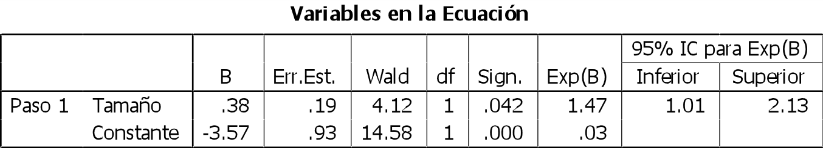
RESULTADOS
Media TM N2+ | Media TM N2- | U de Mann-Whitney
4.69 ± 1.78 cm | 2.95 ± 1.96 cm | 5.05 (p=0.025)
REGRESIÓN LOGÍSTICA
PRECISIÓN: 89,2%

Slide 8
CONCLUSIÓN
Hemos observado una relación significativa entre el tamaño tumoral y la probabilidad de N2 oculto
La incidencia de N2 oculto en nuestro centro es similar a lo revisado en la literatura

Slide 9

GRACIAS

